Slide 1
Introduzione al corso di Analisi di Reti

Slide 2

Premessa
In genere, quando vengono resi disponibili agli studenti i lucidi delle lezioni, gli studenti si limitano a studiare sui lucidi.
Questo comportamento risulta sempre (e necessariamente in una preparazione superficiale e insufficiente
Perciò, il libro di testo (e, in alcuni casi, qualche dispensa che renderò disponibile on-line) è un necessario complemento al materiale contenuto in questi lucidi al fine di conseguire una preparazione adeguata
Nei lucidi indicherò sempre la porzione di testo (o la dispensa) cui far riferimento per l’argomento trattato
con una sola eccezione: il modello di Erd$\ddot{o}$s-Renyi, di cui ci occupiamo in questa lezione, che viene trattato solo in questi lucidi
Ricordate che potete interrompermi in qualsiasi momento (per chiarimenti o osservazioni) e che sono sempre disponibile a fissare ricevimenti, o a rispondere alle vostre mail

Slide 3
Analisi di Reti
Obiettivo del corso: partiamo dal nome
Analisi di Reti
ci occuperemo di reti – nell’accezione del termine più ampia possibile
Analisi di Reti
e le reti le analizzeremo
da molti punti vista: prestazioni, struttura, utilizzo…
e utilizzando tecniche prese in prestito da numerose discipline
e riservando attenzione a queste tecniche: ossia, gli argomenti che tratteremo saranno anche uno spunto per studiare le tecniche utilizzate per analizzarli
I contenuti del corso sono una sintesi fra
Matematica/informatica (modelli, analisi, algoritmi, complessità)
Economia (relazioni come incentivo/disincentivo a comportamenti)
Scienze sociali (studio di strutture e interazioni caratteristiche di gruppi e popolazioni)

Slide 4
Reti
Genericamente parlando, una rete è uno schema di interconnessione fra un insieme di entità
Dipendentemente dal tipo di entità parliamo di reti fisiche, reti sociali, reti di informazioni…
L’idea di rete alla base di questo corso: ampia popolazione che reagisce alle azioni dei singoli
Ciò che ci interessa è studiare il comportamento aggregato di gruppi di individui:
Come la presenza di legami influisce sul comportamento dei singoli individui (effetti informativi, fenomeni di diffusione, ricerca decentralizzata di percorsi brevi)
Come la presenza di legami modifica la struttura stessa della rete (stabilità, fenomeno rich get richer)
come la struttura dell’insieme dei legami permette di desumere informazioni (web-search, sistemi di voto)
Una descrizione di tutto ciò lo trovate nel Cap. 1, pag. 1-17

Slide 5
Struttura di una rete
È difficile rappresentare e studiare puntualmente reti di milioni di individui
si possono però analizzare proprietà “globali” di una rete di grandi dimensioni
se la rete contiene Componenti Giganti:
esperimento di Leskovec e Horvitz su Instant Messenger mostra che il grafo delle conversazioni bidirezionali in un mese ha una componente di 200 milioni di utenti su 240 milioni totali
all’interno di una componente connessa può avere interesse ricercare porzioni densamente connesse
si può studiare se la rete presenta una struttura centro / periferia
si può studiare il ruolo dei nodi che costituiscono una porzione densamente connessa, suddividendoli in entità centrali / periferiche
…

Slide 6
Struttura di una rete
Talvolta, lo studio dei fenomeni lo porteremo avanti a livello di popolazione - senza considerare i singoli individui
quando consideriamo il fenomeno rich get richer, ad esempio, studiamo quale è, mediamente, la frazione di individui che ha un elevato grado di popolarità
non studiamo, individuo per individuo, qual è la sua popolarità!
Talvolta per comprendere altri fenomeni, occorrerà considerare la struttura fisica della rete
ad esempio, per comprendere il ruolo di una certa relazione all’interno di una data rete, dobbiamo studiare precisamente la topologia di quella rete
come accade nello studio dei fenomeni di diffusione
relazione per relazione!

Slide 7
Struttura di una rete
In ogni caso, poiché una rete è un insieme di individui e delle relazioni che intercorrono fra essi
neanche a dirlo, una rete viene modellata attraverso un grafo!
E per studiare i fenomeni che avvengono all’interno di una rete utilizzeremo tutte le nozioni che già conosciamo di teoria dei grafi
grafi non orientati / orientati
percorsi
spanning trees
componenti connesse
diametro
BFS …
Tutto ciò è descritto nel capitolo 2 del testo (argomenti che assumo noti)

Slide 8
C’è rete e rete
Sì, ma per studiare i fenomeni che avvengono all’interno di una rete, quella rete bisogna averla sotto gli occhi!
Così, per esempio, qualcuno ci mostra una certa rete, noi la modelliamo tramite un grafo, e poi studiamo le sue proprietà
se la rete contiene Componenti Giganti
possiamo studiare la funzione che, in quel grafo, esprime il numero di nodi che hanno un certo grado
possiamo studiare il diametro di quel grafo
…
Però, potremmo essere interessati a studiare le stesse questioni da un altro punto di vista…

Slide 9
C’è rete e rete
Però, potremmo essere interessati a studiare le stesse questioni da un altro punto di vista:
qual è, mediamente, il diametro di una rete sociale, espresso in funzione del numero dei nodi?
in funzione del grado, qual è, mediamente, la frazione del numero di nodi che ha un certo grado in una rete sociale?
Per occuparci di queste questioni occorre considerare tante (ma tante) reti
E queste reti, dove le prendiamo????
Sì perché ottenere i dati di una rete vera non è una cosa facile facile
i dati, chi ce li ha se li tiene!
E poi, comunque, di reti vere, in circolazione, ce ne sono un numero limitato
comunque non abbastanza per un’indagine statistica
E allora?! Vorrà dire che le reti ce le dovremo inventare…

Slide 10
Modelli generativi di grafi casuali
Ma cosa vuol dire “inventare” una rete?
Beh, semplice: generare un grafo in modo casuale
ossia, un grafo in cui gli archi fra i nodi sono scelti sulla base di un evento aleatorio
per esempio. sulla base del lancio di una moneta
Sono stati proposti molti modelli per generare grafi casuali
ossia, regole probabilistiche che permettono di connettere nodi
e noi ne studieremo quattro
Naturalmente, alcuni di questi modelli riprodurranno taluni fenomeni che sono stati osservati nelle reti reali, ma non tutti!
E noi cercheremo di capire quali modelli utilizzare per riprodurre quale fenomeno…

Slide 11

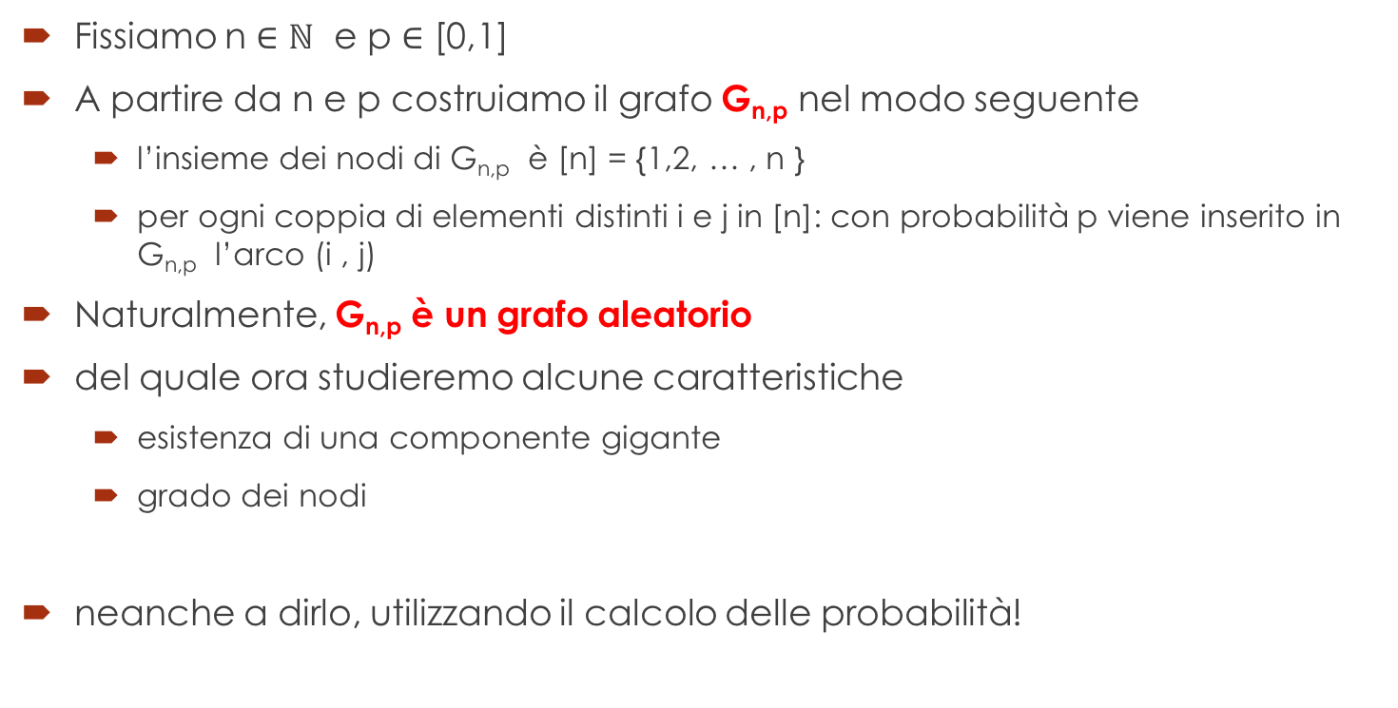
Il modello di Erd$\ddot{o}$s-Renyi
Fissiamo n $∈ℕ$ e p $∈$ [0,1]
A partire da n e p costruiamo il grafo G_{n,p} nel modo seguente
l’insieme dei nodi di G_{n,p} è [n] = {1,2, … , n }
per ogni coppia di elementi distinti i e j in [n]: con probabilità p viene inserito in G_{n,p} l’arco (i , j)
Naturalmente, G_{n,p} è un grafo aleatorio
del quale ora studieremo alcune caratteristiche
esistenza di una componente gigante
grado dei nodi
neanche a dirlo, utilizzando il calcolo delle probabilità!

Slide 12
Il modello di Erd$\ddot{o}$s-Renyi
Osserviamo, innanzi tutto, che, fissato il numero n dei nodi, al variare di p si otterranno grafi con caratteristiche molto differenti
quando p = 0 sarà possibile ottenere un unico grafo G_{n,0} : quello che non contiene alcun arco!
Analogamente, quando p = 1 sarà possibile ottenere un unico grafo G_{n,1} : il grafo completo su n nodi!
In generale, G_{n,p} conterrà mediamente tanti più archi quanto più p si avvicina a 1
In particolare, mediamente, un nodo avrà tanti più vicini quanto più p si avvicina a 1
E, mediamente, le componenti connesse di G_{n,p} saranno tanto più grandi quanto più p si avvicina a 1
Non resta che quantificare!

Slide 13
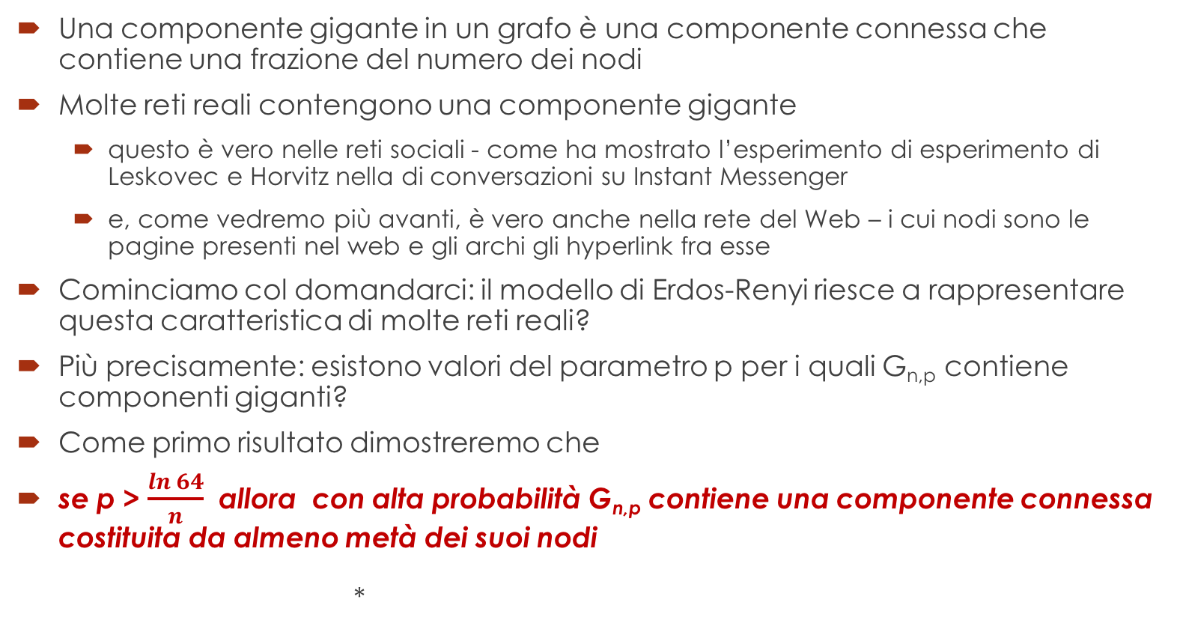
Il modello di Erd$\ddot{o}$s-Renyi – componenti giganti
Una componente gigante in un grafo è una componente connessa che contiene una frazione del numero dei nodi
Molte reti reali contengono una componente gigante
questo è vero nelle reti sociali - come ha mostrato l’esperimento di esperimento di Leskovec e Horvitz nella di conversazioni su Instant Messenger
e, come vedremo più avanti, è vero anche nella rete del Web – i cui nodi sono le pagine presenti nel web e gli archi gli hyperlink fra esse
Cominciamo col domandarci: il modello di Erdos-Renyi riesce a rappresentare questa caratteristica di molte reti reali?
Più precisamente: esistono valori del parametro p per i quali G_{n,p} contiene componenti giganti?
Come primo risultato dimostreremo che
se p > $\frac{\ln{64}}{n}$ allora con alta probabilità G_{n,p} contiene una componente connessa costituita da almeno metà dei suoi nodi *

Slide 14
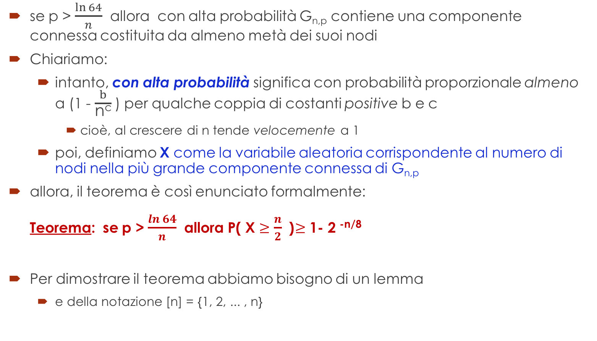
Il modello di Erd$\ddot{o}$s-Renyi – componenti giganti
se p > $\frac{\ln{64}}{n}$ allora con alta probabilità G_{n,p} contiene una componente connessa costituita da almeno metà dei suoi nodi
Chiariamo:
intanto, con alta probabilità significa con probabilità proporzionale almeno a (1 - $\frac{b}{\text{n}\text{c}}$) per qualche coppia di costanti positive b e c
cioè, al crescere di n tende velocemente a 1
poi, definiamo X come la variabile aleatoria corrispondente al numero di nodi nella più grande componente connessa di G_{n,p}
allora, il teorema è così enunciato formalmente: Teorema: se p > $\frac{\ln{64}}{n}$ allora P( X $≥$ $\frac{n}{2}$ ) $≥$ 1- 2 ^{-n/8}
Per dimostrare il teorema abbiamo bisogno di un lemma
e della notazione [n] = {1, 2, ... , n}

Slide 15
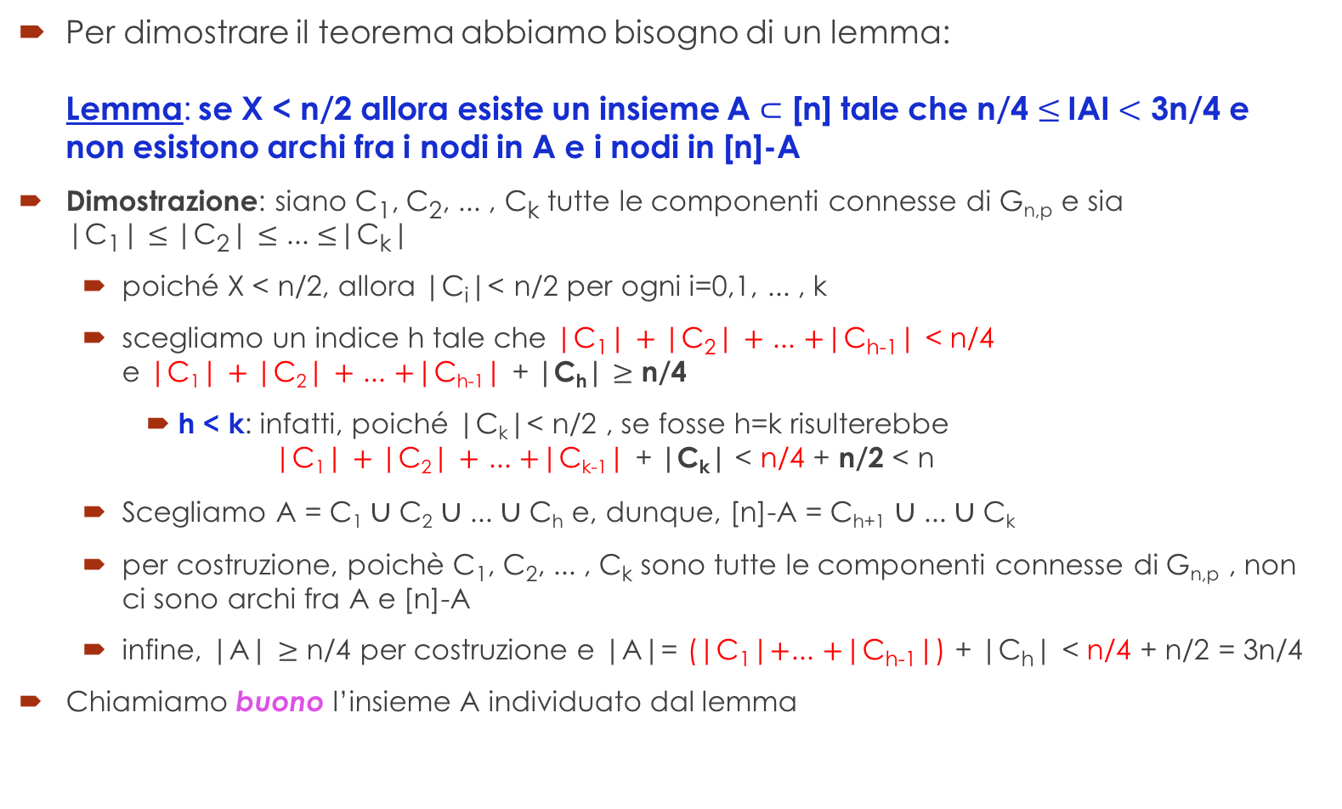
Il modello di Erd$\ddot{o}$s-Renyi – componenti giganti
Per dimostrare il teorema abbiamo bisogno di un lemma: Lemma: se X < n/2 allora esiste un insieme A $⊂$ [n] tale che n/4 $≤$IAI $<$ 3n/4 e non esistono archi fra i nodi in A e i nodi in [n]-A
Dimostrazione: siano C₁, C₂, ... , C_{k} tutte le componenti connesse di G_{n,p} e sia |C₁| $≤$|C₂| $≤$ ... $≤$|C_{k}|
poiché X < n/2, allora |C_{i}|< n/2 per ogni i=0,1, ... , k
scegliamo un indice h tale che |C₁| $+$|C₂| $+$ ... $+$|C_{h-1}| < n/4 e |C₁| $+$|C₂| $+$ ... $+$|C_{h-1}| + |C_{h}| $≥$ n/4
h < k: infatti, poiché |C_{k}|< n/2 , se fosse h=k risulterebbe |C₁| $+$|C₂| $+$ ... $+$|C_{k-1}| + |C_{k}| < n/4 + n/2 < n
Scegliamo A = C₁ $∪$C₂ $∪$... $∪$C_{h} e, dunque, [n]-A = C_{h+1} $∪$... $∪$C_{k}
per costruzione, poichè C₁, C₂, ... , C_{k} sono tutte le componenti connesse di G_{n,p} , non ci sono archi fra A e [n]-A
infine, |A| $≥$ n/4 per costruzione e |A|= (|C₁|$+$... $+$|C_{h-1}|) + |C_{h}| < n/4 + n/2 = 3n/4
Chiamiamo buono l’insieme A individuato dal lemma

Slide 16
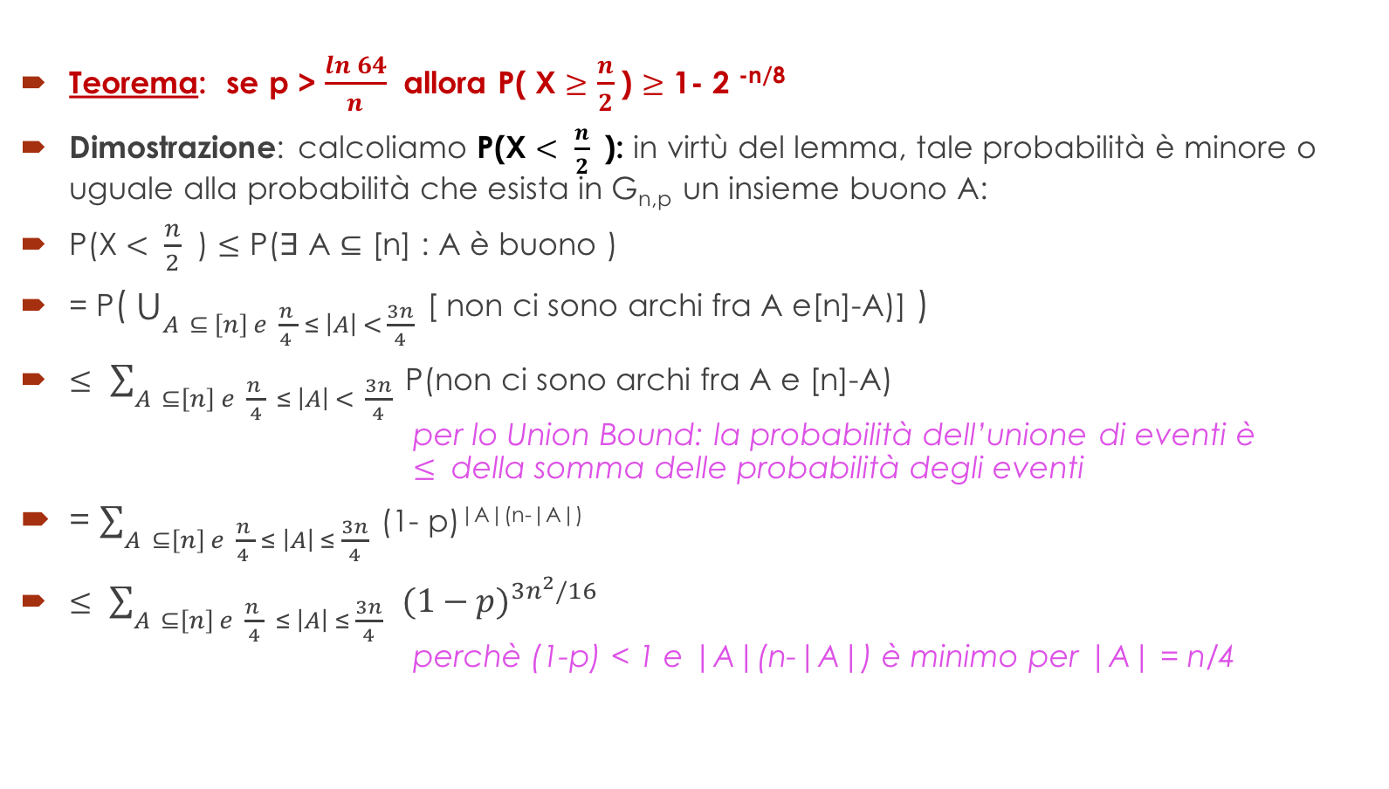
Il modello di Erd$\ddot{o}$s-Renyi – componenti giganti
Teorema: se p > $\frac{\ln{64}}{n}$ allora P( X $≥$ $\frac{n}{2}$) $≥$ 1- 2 ^{-n/8}
Dimostrazione: calcoliamo P(X $< \frac{n}{2}$ ): in virtù del lemma, tale probabilità è minore o uguale alla probabilità che esista in G_{n,p} un insieme buono A:
P(X $< \frac{n}{2}$ ) $≤$ P($∃$ A $⊆$ [n] : A è buono )
= P($\bigcup_{A ⊆ \left[n\right] e \frac{n }{4 } ≤ \left|A\right| < \frac{3n}{4}}{ }$[ non ci sono archi fra A e[n]-A)] )
$≤$ $\sum_{A ⊆\left[n\right] e \frac{n }{4} ≤ \left|A\right| < \frac{3n}{4}}{ }$P(non ci sono archi fra A e [n]-A) per lo Union Bound: la probabilità dell’unione di eventi è $≤$ della somma delle probabilità degli eventi
= $\sum_{A ⊆\left[n\right] e \frac{n }{4 } ≤ \left|A\right| ≤ \frac{3n}{4}}{ }$(1- p)^{|A|(n-|A|)}
$≤$ $\sum_{A ⊆\left[n\right] e \frac{n }{4} ≤ \left|A\right| ≤ \frac{3n}{4}}{ }{(1−p)}^{{3n}^{2}/16}$ perchè (1-p) < 1 e |A|(n-|A|) è minimo per |A| = n/4

Slide 17
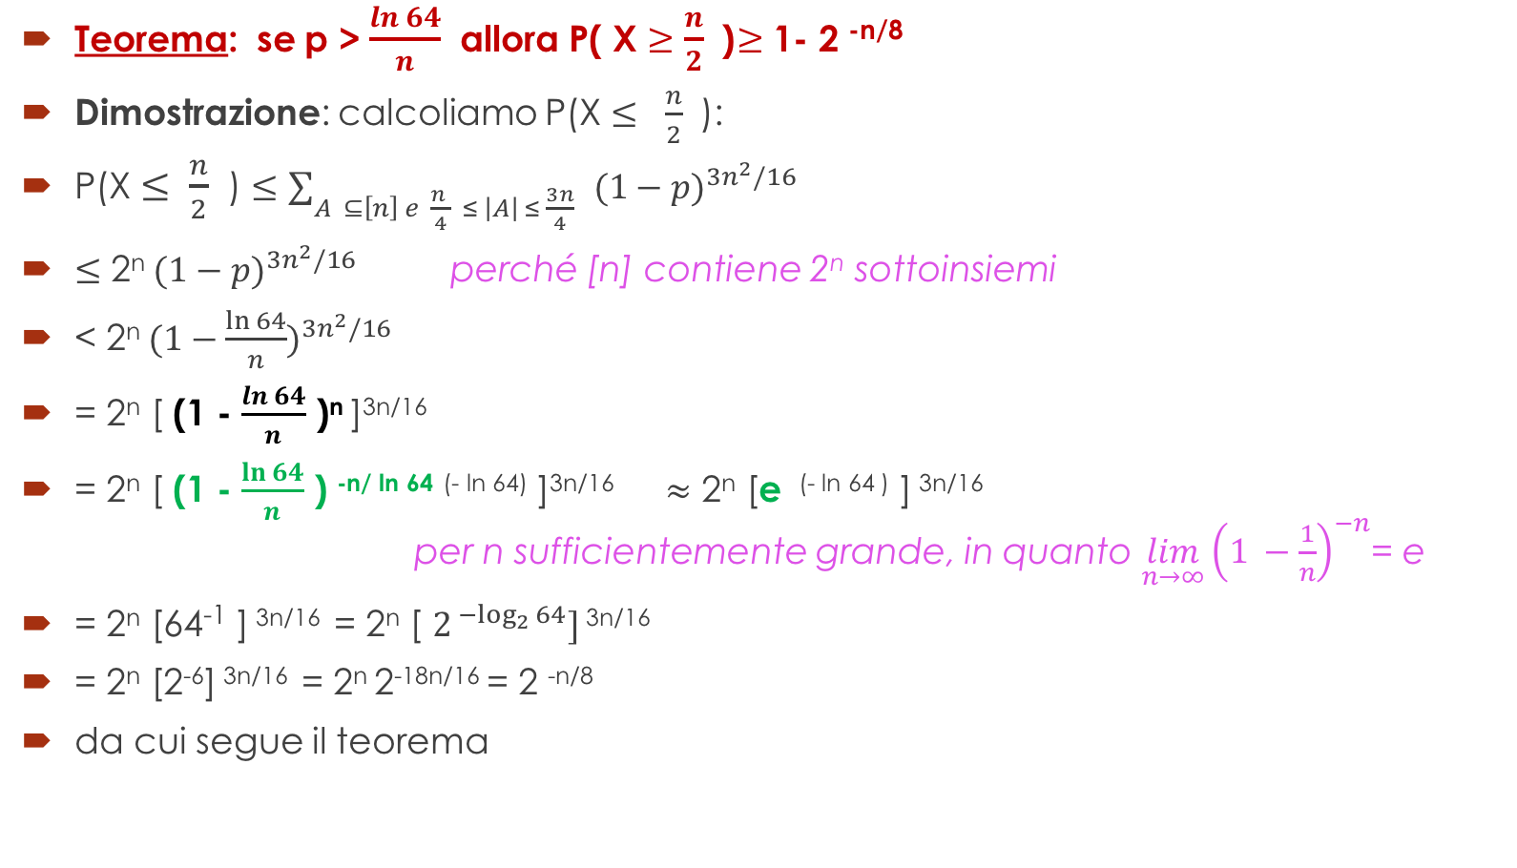
Il modello di Erd$\ddot{o}$s-Renyi – componenti giganti
Teorema: se p > $\frac{\ln{64}}{n}$ allora P( X $≥$ $\frac{n}{2}$ ) $≥$ 1- 2 ^{-n/8}
Dimostrazione: calcoliamo P(X $≤$ $\frac{n}{2}$ ):
P(X $≤ \frac{n}{2}$ ) $≤$ $\sum_{A ⊆\left[n\right] e \frac{n }{4} ≤ \left|A\right| ≤ \frac{3n}{4}}{ }{(1−p)}^{{3n}^{2}/16}$
$≤$ 2^{n}${ (1−p)}^{{3n}^{2}/16}$ perché [n] contiene 2^{n} sottoinsiemi
< 2^{n}${ (1−\frac{\ln{64}}{n})}^{{3n}^{2}/16}$
= 2^{n} [ (1 - $\frac{\ln{64}}{n}$ )^{n} ]^{3n/16}
= 2^{n} [ (1 - $\frac{\ln{64}}{n}$ ) ^{-n/ ln 64} ^{(- ln 64)} ]^{3n/16} $≈$ 2^{n} [e ^{(- ln 64 )} ] ^{3n/16} per n sufficientemente grande, in quanto $\lim_{n→∞}{{\left(1 −\frac{1}{n}\right)}^{−n}}$= e
= 2^{n} [64⁻¹ ] ^{3n/16} = 2^{n} [ $2^{{ −log}_{2}{64}}]$ ^{3n/16}
= 2^{n} [2⁻⁶] ^{3n/16} = 2^{n} 2^{-18n/16} = 2 ^{-n/8}
da cui segue il teorema

Slide 18
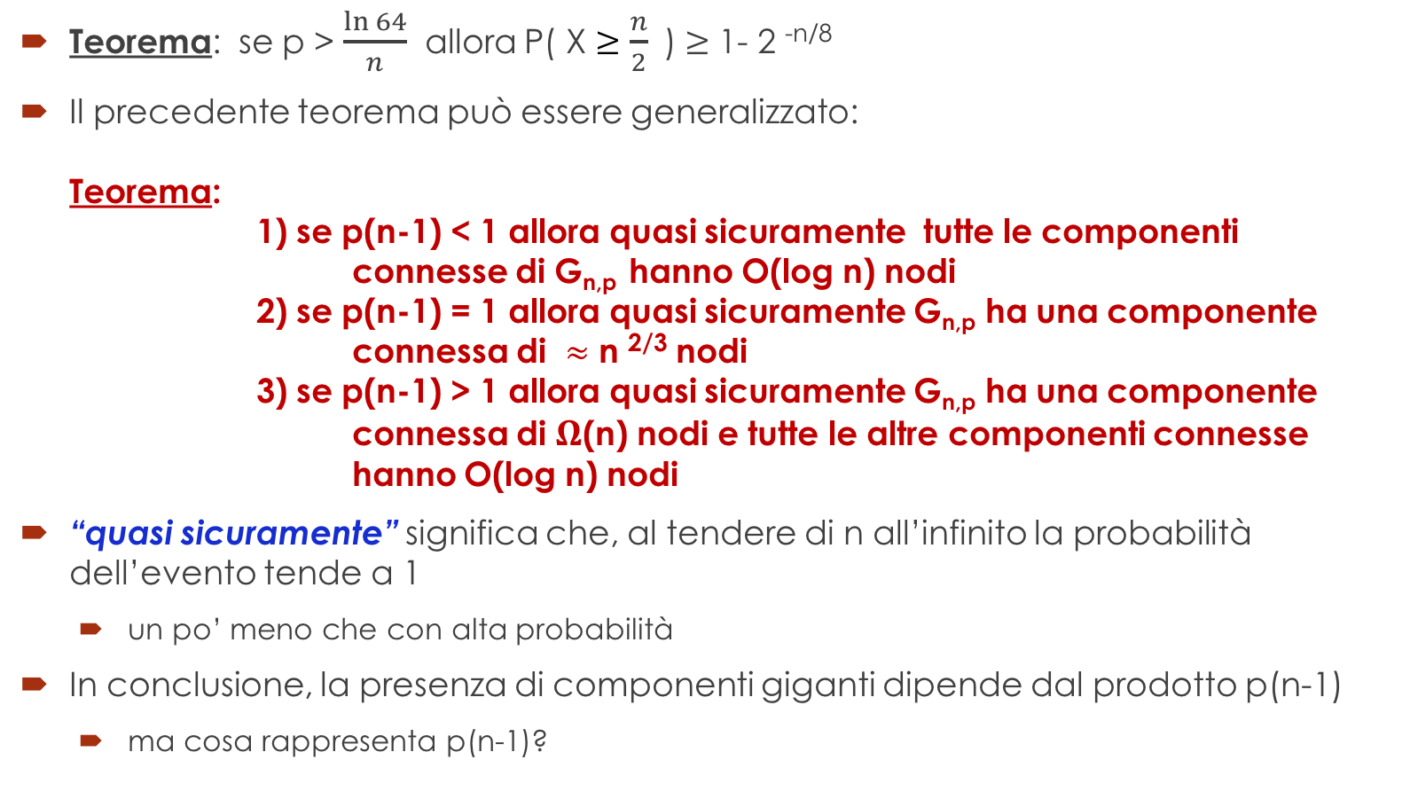
Il modello di Erd$\ddot{o}$s-Renyi – componenti giganti
Teorema: se p > $\frac{\ln{64}}{n}$ allora P( X $≥$ $\frac{n}{2}$ ) $≥$ 1- 2 ^{-n/8}
Il precedente teorema può essere generalizzato: Teorema: 1) se p(n-1) < 1 allora quasi sicuramente tutte le componenti connesse di G_{n,p} hanno O(log n) nodi 2) se p(n-1) = 1 allora quasi sicuramente G_{n,p} ha una componente connessa di $≈$ n ^{2/3} nodi 3) se p(n-1) > 1 allora quasi sicuramente G_{n,p} ha una componente connessa di $Ω$(n) nodi e tutte le altre componenti connesse hanno O(log n) nodi
“quasi sicuramente” significa che, al tendere di n all’infinito la probabilità dell’evento tende a 1
un po’ meno che con alta probabilità
In conclusione, la presenza di componenti giganti dipende dal prodotto p(n-1)
ma cosa rappresenta p(n-1)?

Slide 19
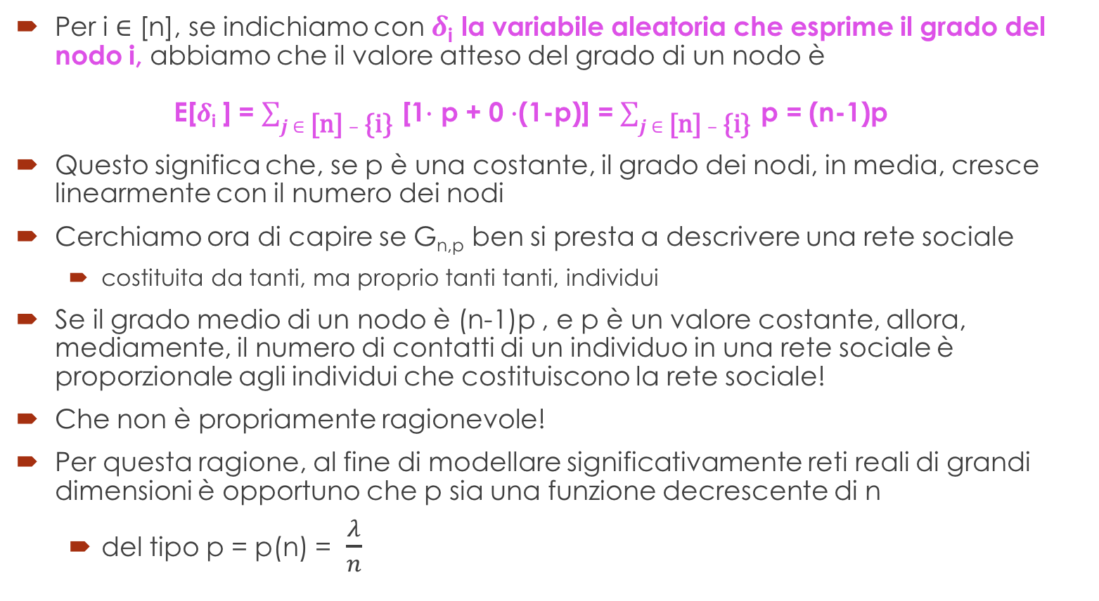
Il modello di Erd$\ddot{o}$s-Renyi – grado dei nodi
Per i $∈$ [n], se indichiamo con $δ$_{i} la variabile aleatoria che esprime il grado del nodo i, abbiamo che il valore atteso del grado di un nodo è E[$δ$_{i} ] = $\sum_{j ∈\text{ [}\text{n}\text{] }–\text{ \{}\text{i}\text{\}}}{ }$[1$∙$ p + 0 $∙$(1-p)] = $\sum_{j ∈\text{ [}\text{n}\text{] }–\text{ \{}\text{i}\text{\}}}{ }$p = (n-1)p
Questo significa che, se p è una costante, il grado dei nodi, in media, cresce linearmente con il numero dei nodi
Cerchiamo ora di capire se G_{n,p} ben si presta a descrivere una rete sociale
costituita da tanti, ma proprio tanti tanti, individui
Se il grado medio di un nodo è (n-1)p , e p è un valore costante, allora, mediamente, il numero di contatti di un individuo in una rete sociale è proporzionale agli individui che costituiscono la rete sociale!
Che non è propriamente ragionevole!
Per questa ragione, al fine di modellare significativamente reti reali di grandi dimensioni è opportuno che p sia una funzione decrescente di n
del tipo p = p(n) = $\frac{λ}{n}$

Slide 20
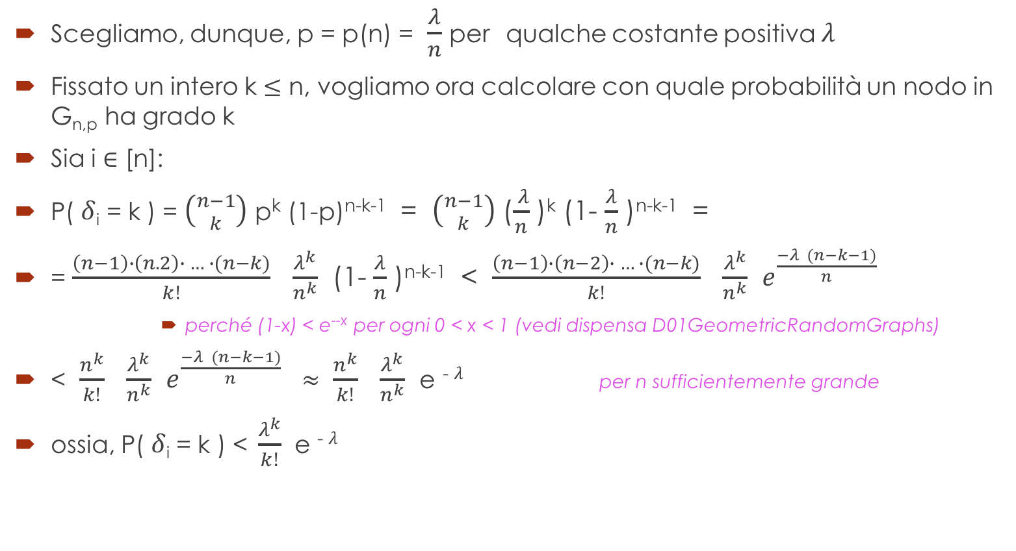
Il modello di Erd$\ddot{o}$s-Renyi - grado dei nodi
Scegliamo, dunque, p = p(n) = $\frac{λ}{n}$ per qualche costante positiva $λ$
Fissato un intero k $≤$ n, vogliamo ora calcolare con quale probabilità un nodo in G_{n,p} ha grado k
Sia i $∈$ [n]:
P( $δ$_{i} = k ) = $\left({n−1 \atop k}\right)$ p^{k} (1-p)^{n-k-1} = $\left({n−1 \atop k}\right)$ ($\frac{ λ}{n}$ )^{k} (1- $\frac{λ}{n}$ )^{n-k-1} =
= $\frac{\left(n−1\right)∙\left(n.2\right)∙ … ∙(n−k)}{k!}$ $\frac{λ^{k}}{n^{k}}$ (1- $\frac{λ}{n}$ )^{n-k-1} < $\frac{\left(n−1\right)∙\left(n−2\right)∙ … ∙(n−k)}{k!}$ $\frac{λ^{k}}{n^{k}}$ $e^{\frac{−λ (n−k−1)}{n}}$
perché (1-x) < e^{--x} per ogni 0 < x < 1 (vedi dispensa D01GeometricRandomGraphs)
< $\frac{n^{k}}{k!}$ $\frac{λ^{k}}{n^{k}}$ $e^{\frac{−λ (n−k−1)}{n}}$ $≈$ $\frac{n^{k}}{k!}$ $\frac{λ^{k}}{n^{k}}$ e ⁻ $λ$ per n sufficientemente grande
ossia, P( $δ$_{i} = k ) < $\frac{λ^{k}}{k!}$ e ⁻ $λ$

Slide 21
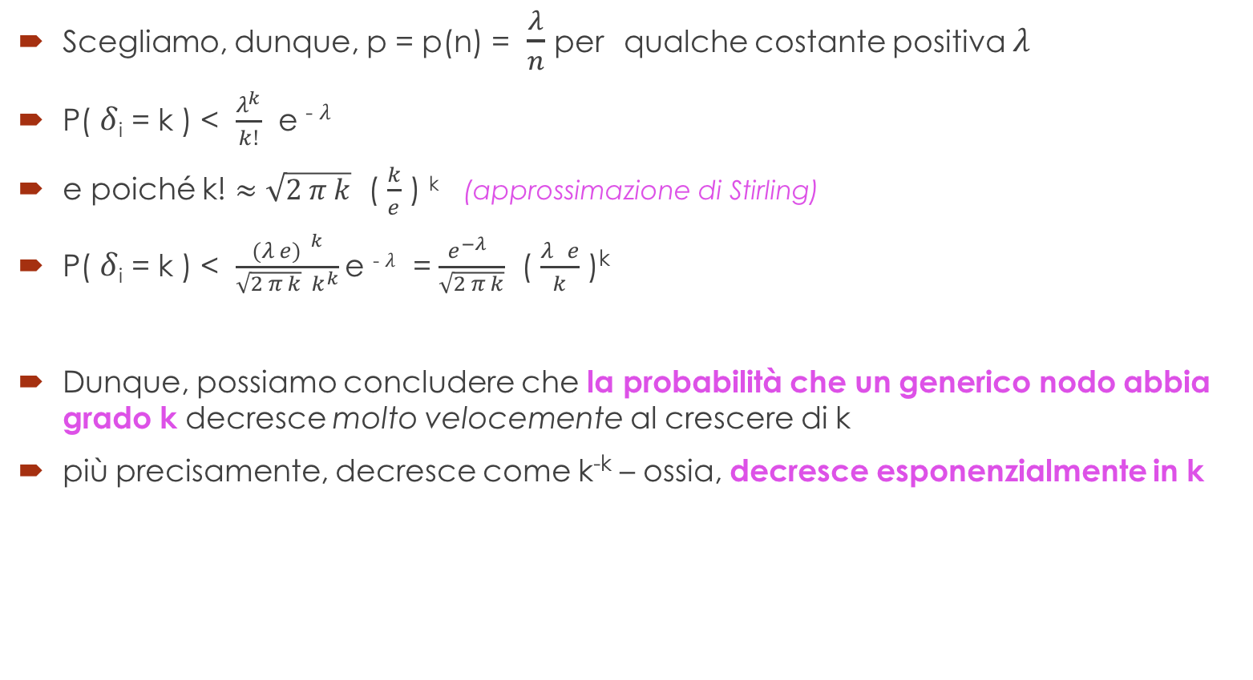
Il modello di Erd$\ddot{o}$s-Renyi - grado dei nodi
Scegliamo, dunque, p = p(n) = $\frac{λ}{n}$ per qualche costante positiva $λ$
P( $δ$_{i} = k ) < $\frac{λ^{k}}{k!}$ e ⁻ $λ$
e poiché k! $≈$ $\sqrt{2 π k}$ ( $\frac{k}{e}$ ) ^{k} (approssimazione di Stirling)
P( $δ$_{i} = k ) < $\frac{{(λ e) }^{k}}{\sqrt{2 π k} k^{k}}$e ⁻ $λ$ = $\frac{e^{−λ }}{\sqrt{2 π k}}$ ( $\frac{λ e}{k}$ )^{k}
Dunque, possiamo concludere che la probabilità che un generico nodo abbia grado k decresce molto velocemente al crescere di k
più precisamente, decresce come k^{-k} – ossia, decresce esponenzialmente in k

Slide 22
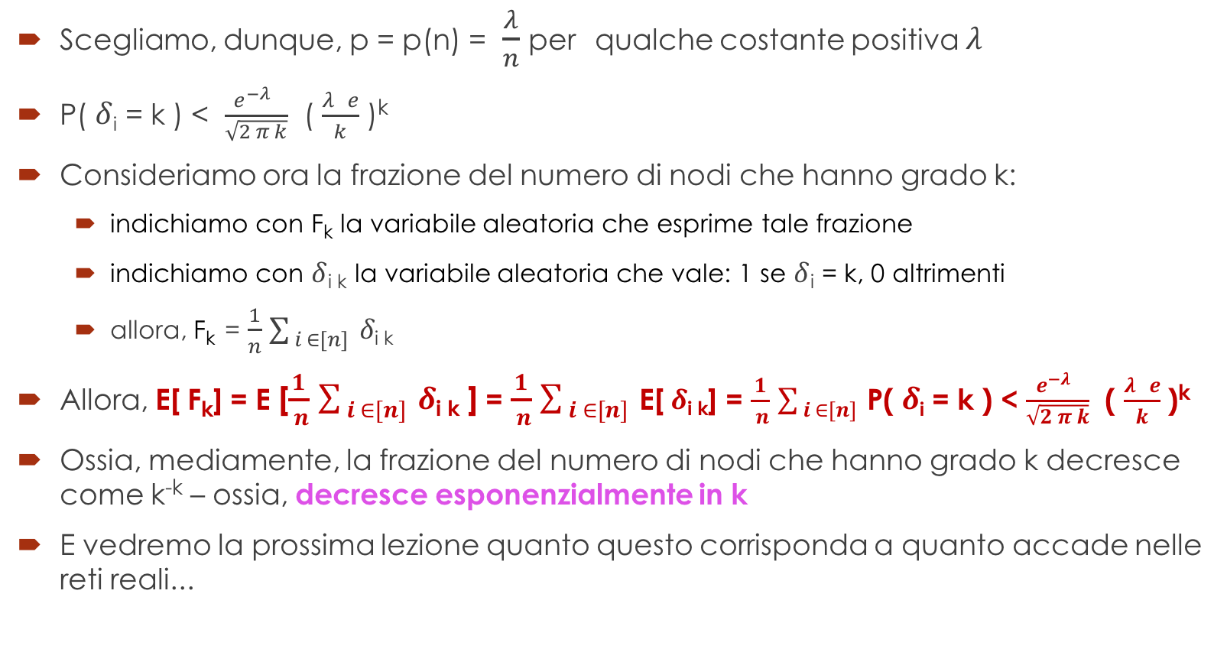
Il modello di Erd$\ddot{o}$s-Renyi - grado dei nodi
Scegliamo, dunque, p = p(n) = $\frac{λ}{n}$ per qualche costante positiva $λ$
P( $δ$_{i} = k ) < $\frac{e^{−λ }}{\sqrt{2 π k}}$ ( $\frac{λ e}{k}$ )^{k}
Consideriamo ora la frazione del numero di nodi che hanno grado k:
indichiamo con F_{k} la variabile aleatoria che esprime tale frazione
indichiamo con $δ$_{i k} la variabile aleatoria che vale: 1 se $δ$_{i} = k, 0 altrimenti
allora, F_{k} = $\frac{1}{n}$ $\sum_{ i ∈[n]}{ δ\text{i} \text{k}}$
Allora, E[ F_{k}] = E [$\frac{1}{ n}$ $\sum_{ i ∈[n]}{ δ\text{i} \text{k}}$ ] = $\frac{1}{ n}$ $\sum_{ i ∈[n]}{ }$E[ $δ\text{i} \text{k}$] = $\frac{1}{ n}$ $\sum_{ i ∈[n]}{ }$P( $δ$_{i} = k ) < $\frac{e^{−λ }}{\sqrt{2 π k}}$ ( $\frac{λ e}{k}$ )^{k}
Ossia, mediamente, la frazione del numero di nodi che hanno grado k decresce come k^{-k} – ossia, decresce esponenzialmente in k
E vedremo la prossima lezione quanto questo corrisponda a quanto accade nelle reti reali...

